Slide 1
Подготовка к ВПР по окружающему миру
(задание 8)

Slide 2
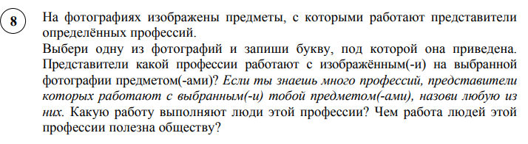

Slide 3
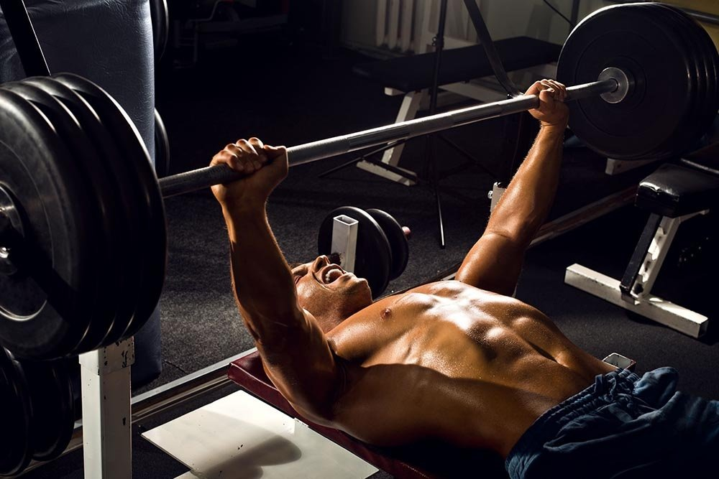

Slide 4
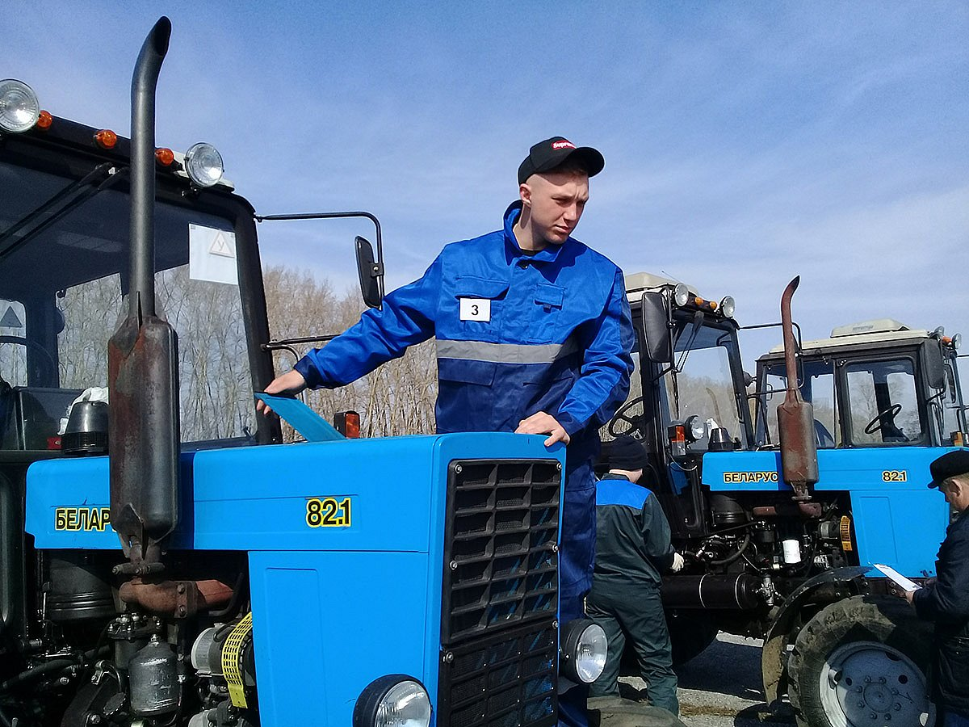

Slide 5
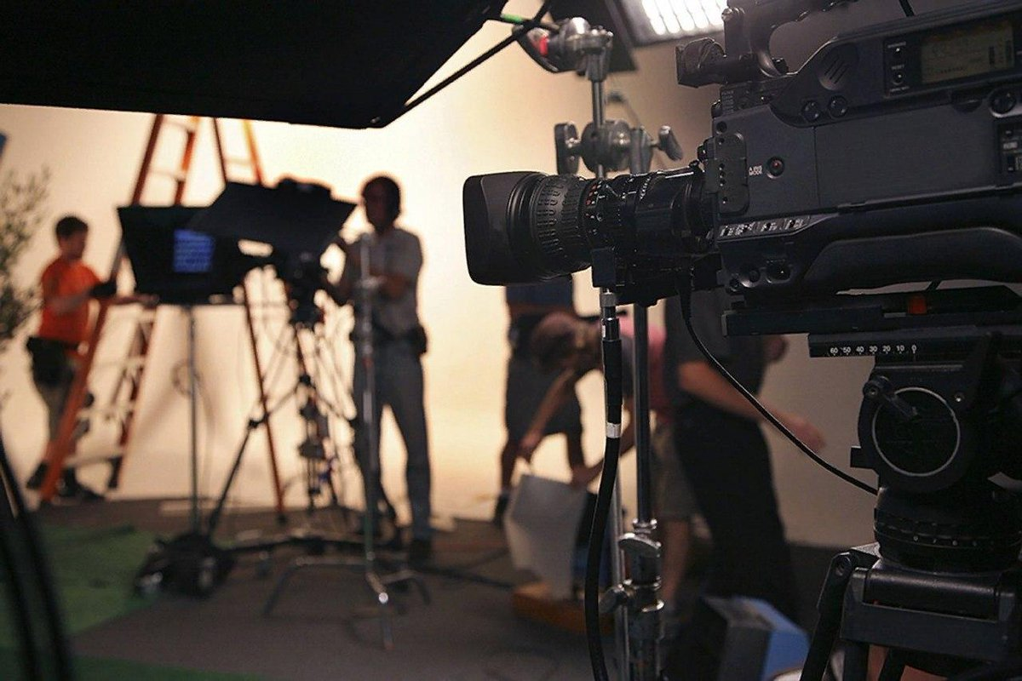
В список профессий, связанных с фото и видео, входят такие профессии:
монтажер видео
режиссер монтажа
оператор
монтажер звука
телеведущий
модель
актер

Slide 6
Профессии связанные с морем могут быть такие, моряк, капитан, лоцман, помощник капитана, радист, штурман, механик, кок, десантник, рыбак, стюард, сотрудник рыбоохраны, эколог, смотритель маяка, адмирал, ихтиолог, археолог, лимнолог, спасатель, лётчик, пожарный, полицейский(у всех есть морские подразделения), кораблестроители, техники, изобретатели, диверсанты, шпионы.

Slide 7
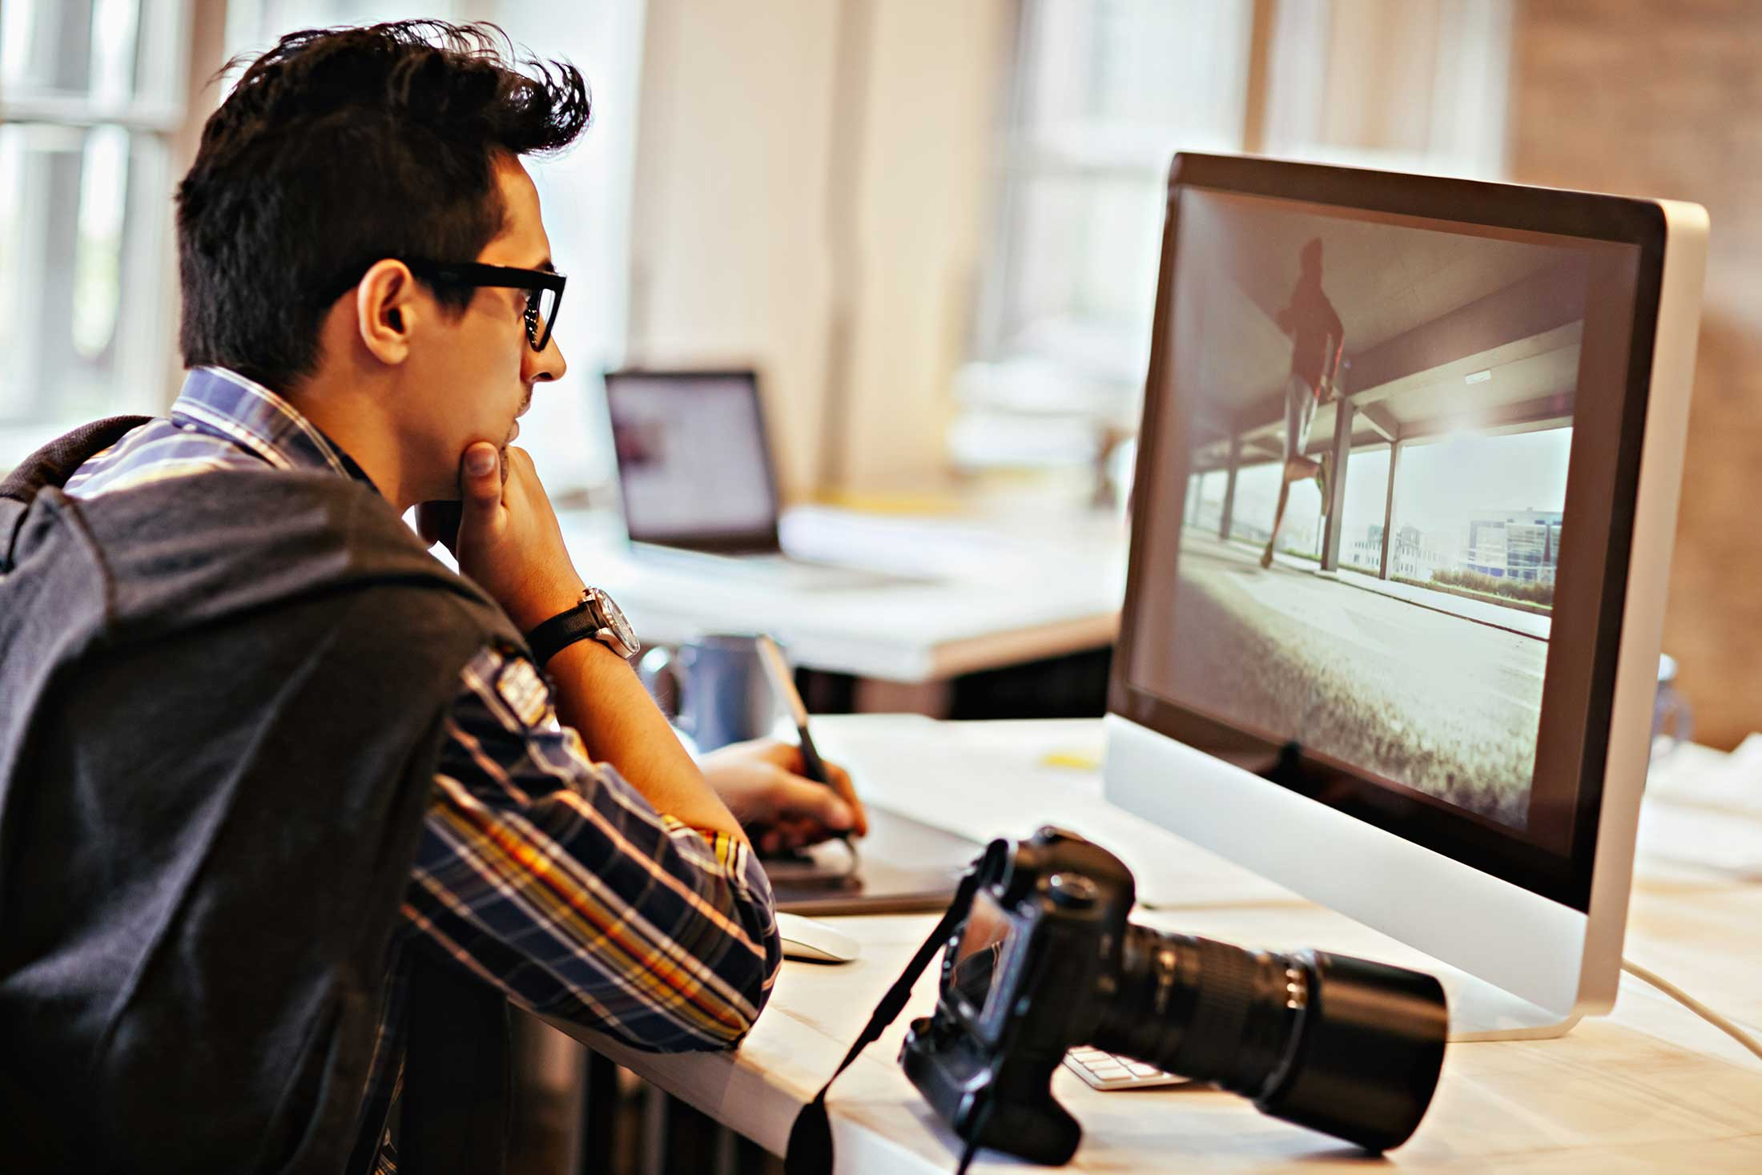
В список профессий, связанных с фото и видео, входят такие профессии:
фотограф
фотокорреспондент
графический дизайнер

Slide 9
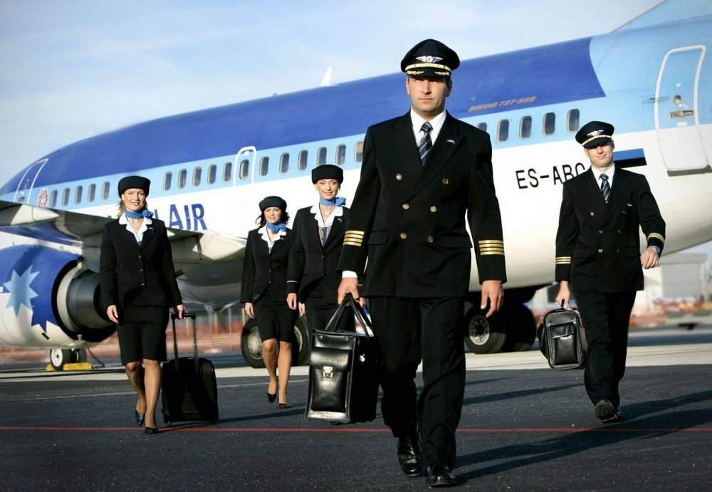
Пилотов
Бортпроводников
Инженеров аэродромной службы
Приемосдадчиков груза и багажа
Агентов перронного обслуживания
Агентов по организации обслуживания перевозок
Инспекторов службы авиационной безопасности
Специалистов по ТО ВС

Slide 10
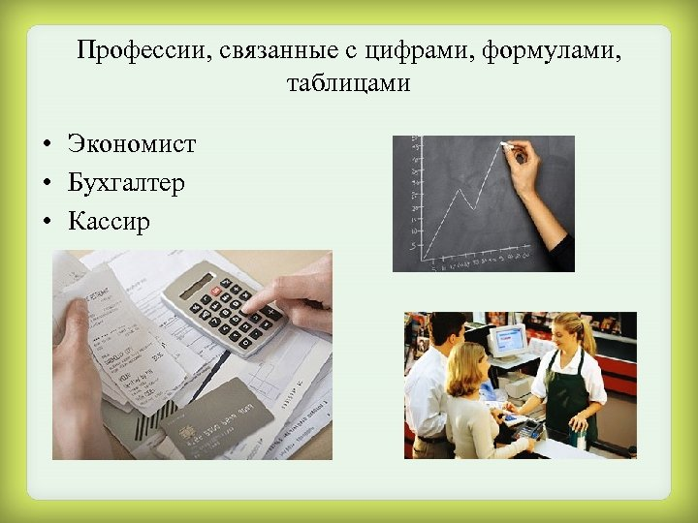

Slide 11


Slide 12


Slide 13
Молодцы!

